Slide 1
«……………?.....................»
Кто сказал, что надо бросить
Песню на войне?
После боя сердце просит
Музыки вдвойне.
В.И.Лебедев – Кумач
Филинова Елена Святославовна
Учитель русского языка и литературы
МБОУ «СОШ №2»
Г. Сосновый Бор

Slide 3
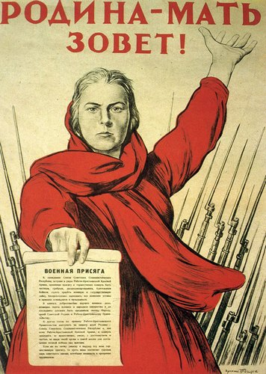
Какие ассоциации вызывает у вас
у вас слово «ВОЙНА»?

Slide 4
«Урок - концерт. Великая Отечественная война и литература»
Кто сказал, что надо бросить
Песню на войне?
После боя сердце просит
Музыки вдвойне.
В.И.Лебедев – Кумач
Филинова Елена Святославовна
Учитель русского языка и литературы
МБОУ «СОШ №2»
Г. Сосновый Бор

Slide 5
Цель Урока:
Познакомиться с творчеством писателей-фронтовиков
Осмыслить подвиг и трагедию нашего народа в годы Великой Отечественной войны

Slide 6
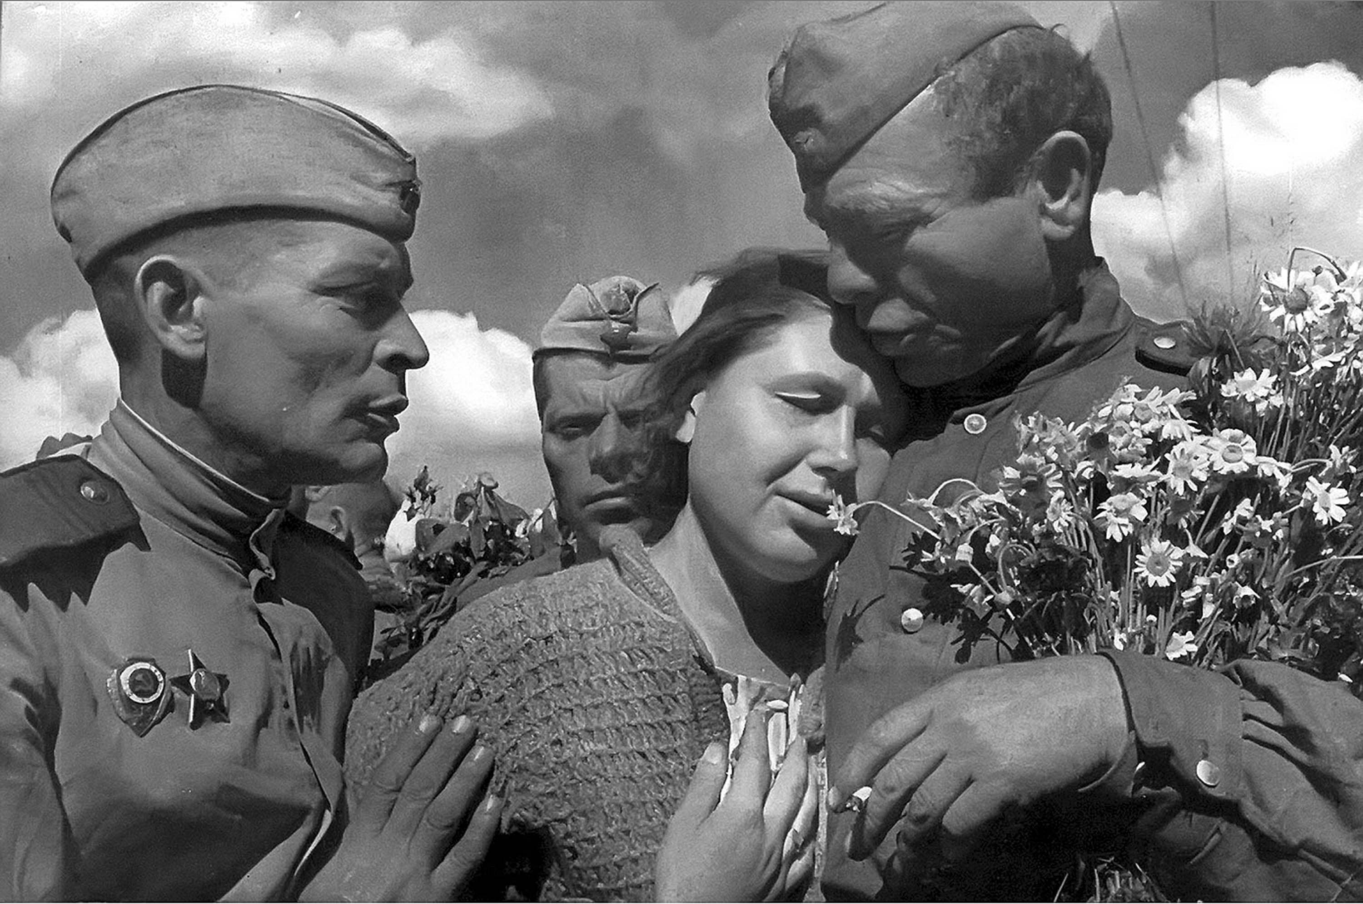
«Самый трогательный, самый душевный праздник страны»
http://images.yandex.ru/yandsearch?source=wiz&text=%D0%B4
http://images.yandex.ru/yandsearch?source=wiz&text=%D0%B

Slide 7
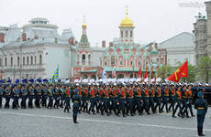
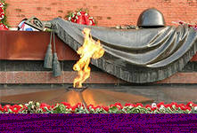
http://im0-tub-ru.yandex.net/i?id=115295191-58-72&n=21
http://images.yandex.ru/yandsearch?source=wiz&
http://images.yandex.ru/yandsearch?text=%D1%84%D0%BE
Этот день Победы порохом пропах.
Это праздник с сединою на висках.
Это радость со слезами на глазах.
День Победы! День Победы! День Победы!
Музыка: Давид Тухманов
слова: Владимира Харитонова.

Slide 8
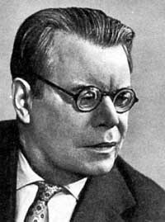
Поэт – песенник
М.В. Исаковский
(1900г. – 1973г.)
http://images.yandex.ru/yandsearch?text
«Катюша»,
«И кто его знает»,
«В прифронтовом лесу»,
«Огонёк»,
«Ой, туманы мои...»,
«Враги сожгли родную хату»,
«Снова замерло всё до рассвета»,
«Летят перелётные птицы» …

Slide 9
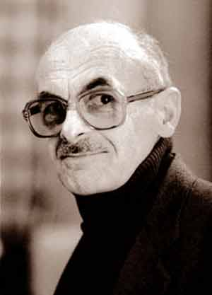
Булат Шалвович Окуджава
http://images.yandex.ru/yandsearch?text
Война всё время со мной:
попал на неё в самое молодое,
самое восприимчивое время,
и она вошла в меня очень
глубоко.
Б.Окуджава

Slide 10
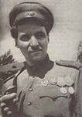
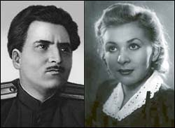
К.Симонов «Жди меня»
Не понять, не ждавшим им,
Как среди огня
Ожиданием своим
Ты спасла меня.
Как я выжил, будем знать
Только мы с тобой,-
Просто ты умела ждать,
Как никто другой.
http://images.yandex.ru/yandsearch?text
http://images.yandex.ru/yandsearch?p=1

Slide 11
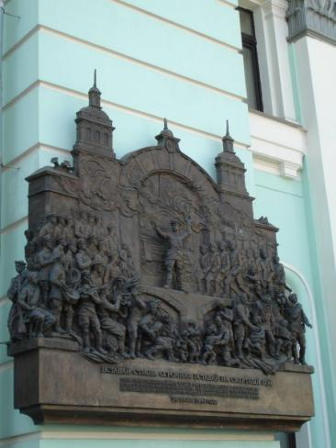
Памятник песне
http://images.yandex.ru/yandsearch?text=%D1%84%D0%BE%D1%82%D0%

Slide 12
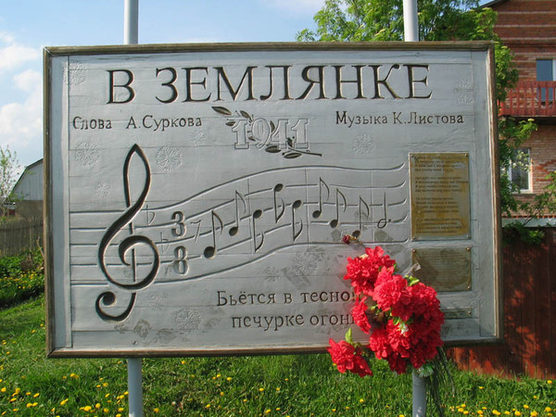
Памятник песне
http://images.yandex.ru/yandsearch?text=%D1%84%D0%BE%D1%82%D0%BE%20

Slide 13
Мы за Родину пали, Но она – спасена!

Slide 14
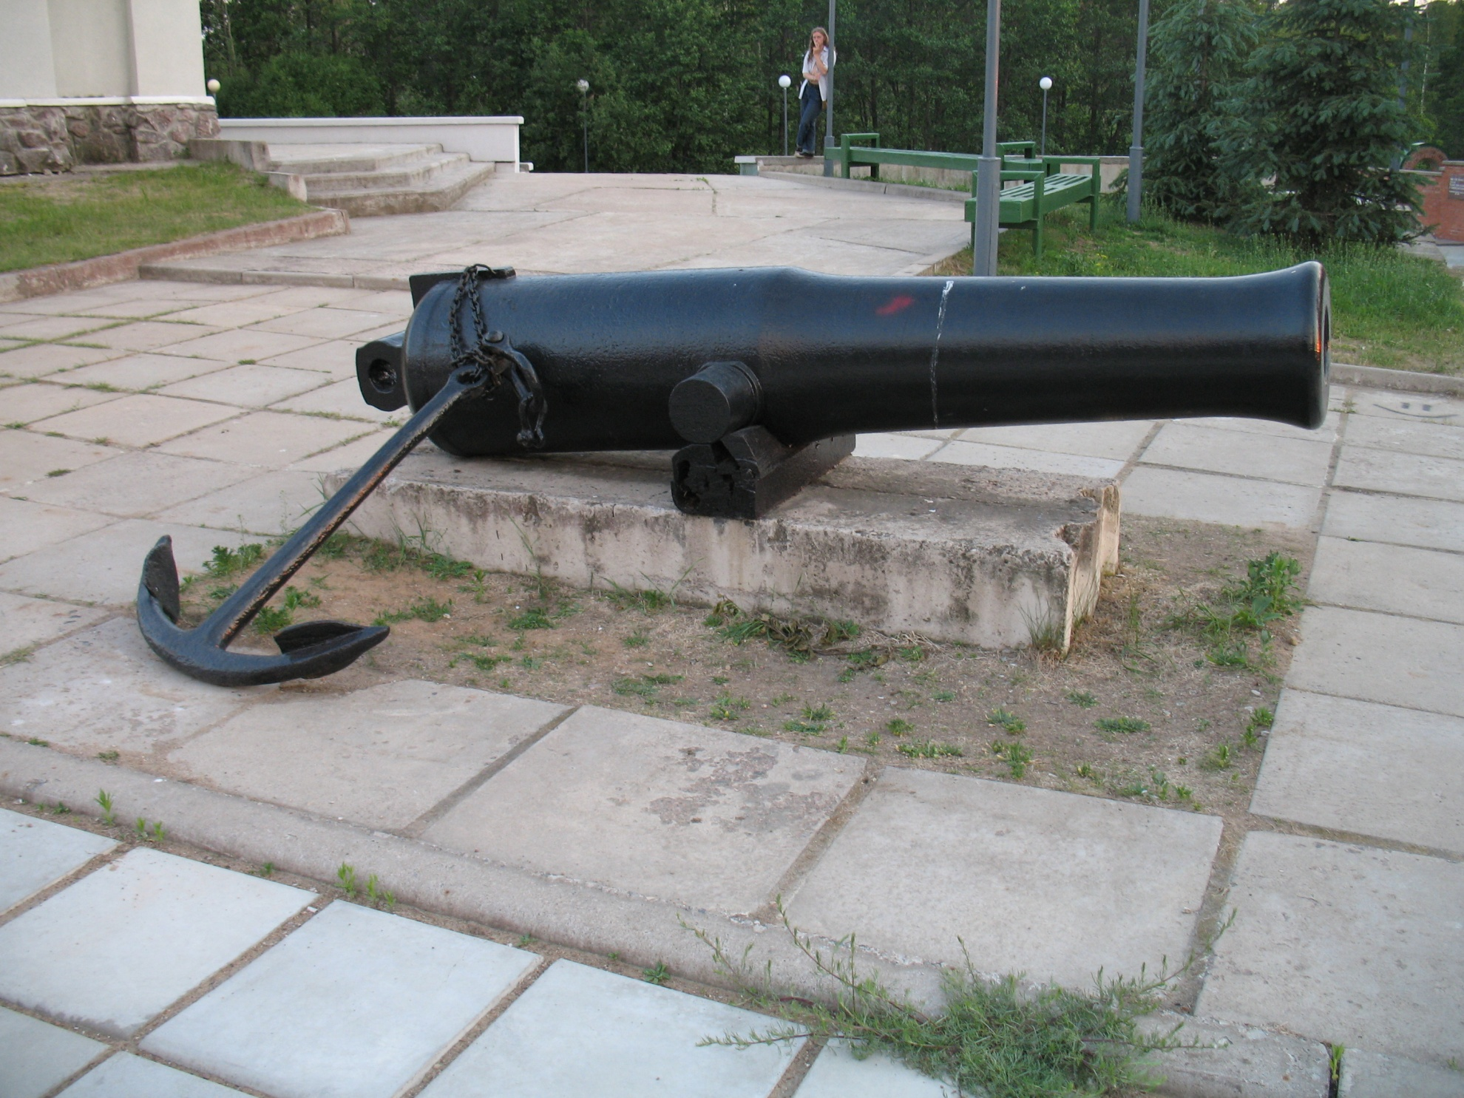
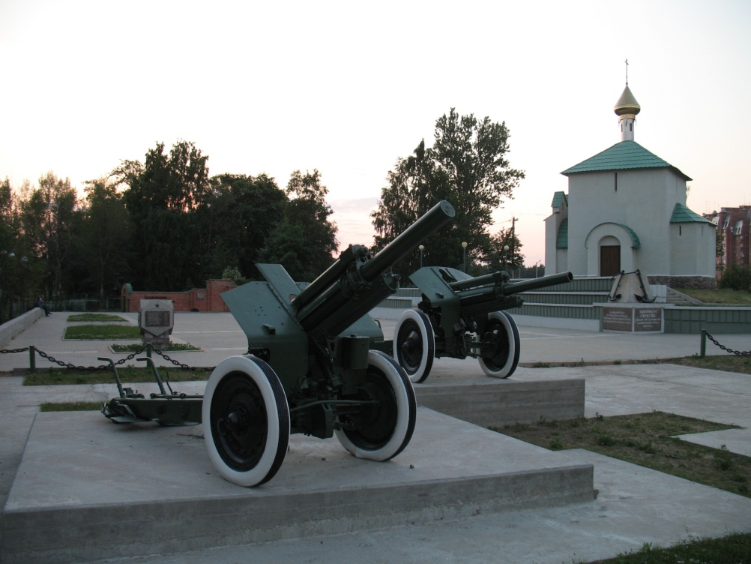
«Когда говорят пушки,
музы молчат»

Slide 15
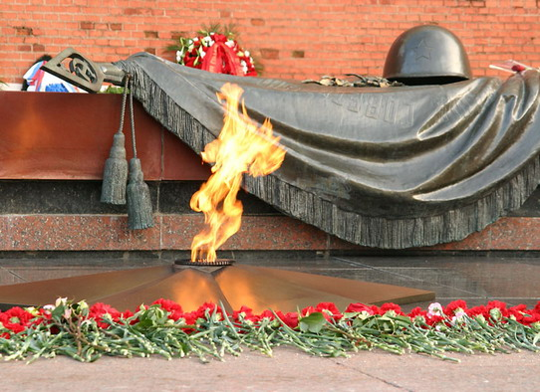

Slide 16
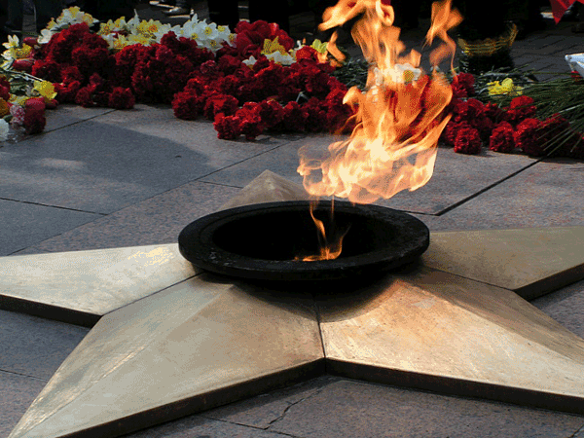

Slide 17
О чем бы думал я?
Сраженный вражеской гранатой,
О чем бы думал я в тот миг,
Когда, лежа, в ромашках смятых.
Последний раз смотрел на них?
Продолжите стихотворение, написав сочинение-эссе на основе
всего, что слышали, что чувствовали, что пережили в ходе
занятия.

Slide 18
Интернет –ресурсы
1.http://images.yandex.ru/yandsearch?text=%D1%84%D0%BE%D1%82%D0%BE
2.http://images.yandex.ru/yandsearch?text=%D1%84%D0%BE%D1%82%D0%BE
3.http://images.yandex.ru/yandsearch?text=%D1%84%D0%BE%D1%82%
4.http://images.yandex.ru/yandsearch?text=%D1%84%D0%BE%D1%82%D0
5.http://www.stihi-rus.ru/1/simonov/9.htm
6.http://images.yandex.ru/yandsearch?text=%D1%84%D0%BE%D1%82%D0%
7.http://images.yandex.ru/yandsearch?text=%D1%84%D0%BE%D1%82%D0%BE%20
8.http://images.yandex.ru/yandsearch?p=1&text=%D1%84

